Slide 1
Отечественная литература как средство нравственного воспитания детей и основа репертуара детского коллектива «Маленький театр
Муниципальное бюджетное учреждение дополнительного образования
"Центр детского и юношеского технического творчества «Импульс»
городского округа Самара
Педагог дополнительного образования
Момотова Н.В.
Самара
37.02.2014

Slide 2
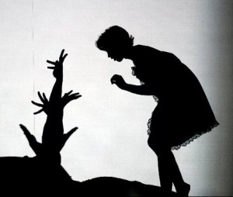
Из темноты, из ничего,
Из сумасбродства моего
Вдруг возникает чей-то лик
И обретает плоть, и кровь,
И жизнь, и веру, и любовь…
Маленькому театру
20 лет

Slide 3
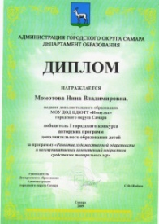
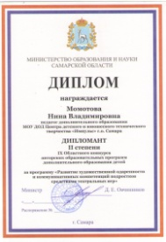
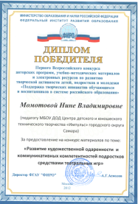
Дополнительная общеобразовательная общеразвивающая программа «Развитие художественной одаренности и коммуникативных компетенций подростков средствами театральных игр»
В подростковом театре процесс воспитания основывается на математическом равенстве: 50% педагогики + 50% творчества.
Главное создать максимально благоприятные условия для пробуждения и раскрытия одаренности каждого ребенка, независимо от его способностей и общей культуры, чтобы он почувствовал себя значимым в коллективе, в своем творчестве.
Одна из важнейших функций детского театра - развлекательная. Без нее немыслимы и все остальные. Не заинтересовав ребенка, нельзя его ни развивать, ни воспитывать.

Slide 4
Блок программы Литература + театр (композиционное построение и сценическое воплощение литературного произведения)
ЗАДАЧИ
прививать любовь учащихся к литературе
формировать представления о художественном образе
формировать навыки художественного чтения
развивать художественную одаренность учащихся
Одаренность – совокупность способностей определяющих успех в одном или нескольких видах деятельности.
В данном случае: видение и понимание художественного образа произведения,
успех в его сценическом воплощении.

Slide 5
Влияние литературы на нравственное воспитание подростков
Большое значение для формирования у детей нравственных представлений и понятий в связи с восприятием художественных произведений имеет беседа.
Погружаясь в сюжет произведения, ребенок испытывает целую палитру чувств - радость, жалость, сострадание, гнев, страх, разочарование, стыд, вину, удивление.
В процессе начальных репетиций происходит постепенное осмысление детьми морали, заключенной в художественном/драматическом произведении что вызывает переживания, делаются соответствующие выводы, определяется «что такое хорошо и что такое плохо», анализируются поступки отрицательного героя и приходит осознанное понимание причин этих поступков.
Сам процесс усвоения, восприятия и сценического воплощения художественного произведения является, во-первых, особой внутренней творческой деятельностью; во-вторых, в результате ее в ходе сопереживания и сочувствия персонажам у ребенка появляются новые представления и новые эмоциональные отношения.

Slide 6
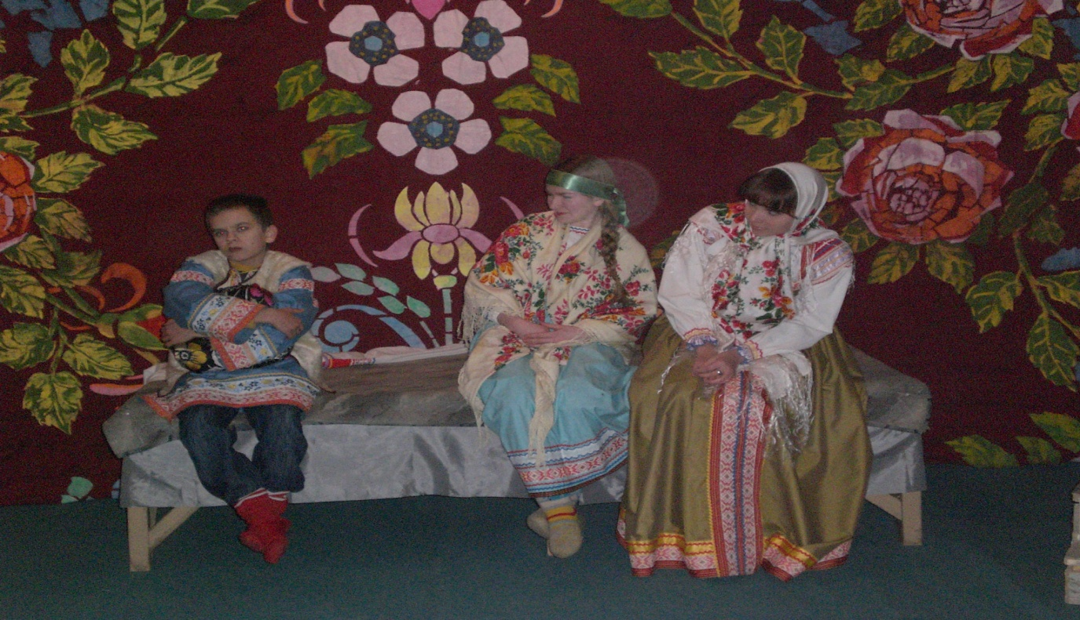
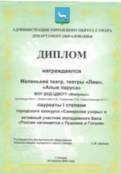
«Что делать, чтоб младенец розовый не стал дубиной стоеросовой?» - спрашивал в свое время Валентин Дмитриевич Берестов.
Композиция по мотивам русских народных сказок «Шишочкин сундучок»
Читать!
А в данном случае,
еще и превращать все прочитанное в действие и
образы.
Познание фольклора,
русской словесной культуры.

Slide 7
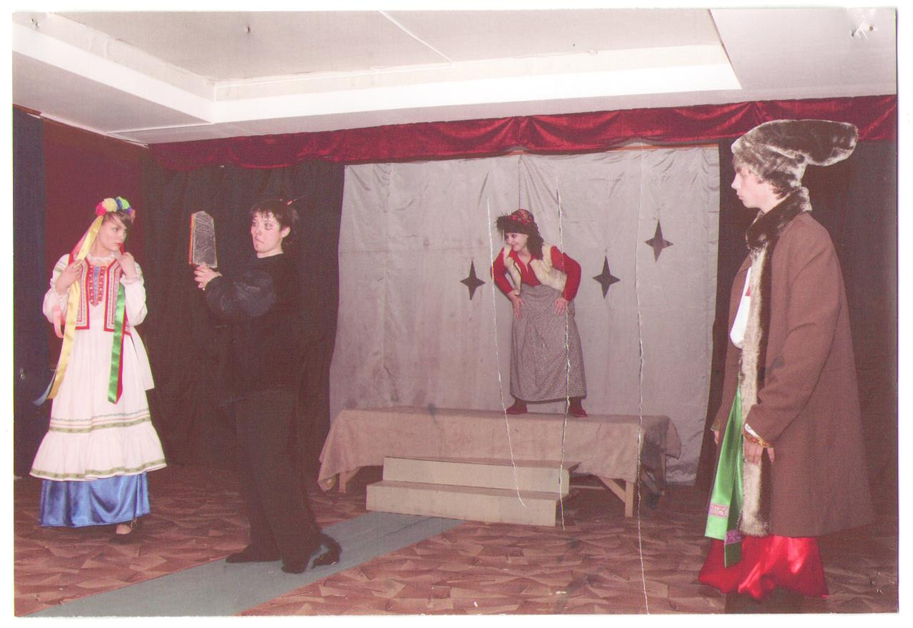
Отечественная литература как средство нравственного воспитания детей и основа репертуара детского коллектива «Маленький театр»
Понимание украинского колорита.
Значения творчества Гоголя в русской культуре.

Slide 8
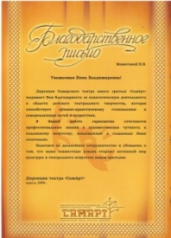
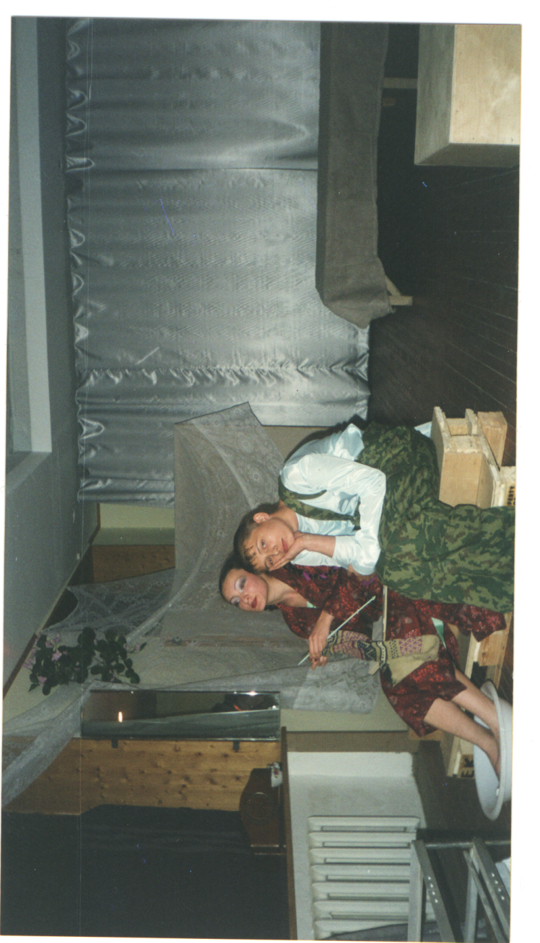
А. П. Чехов
«Темпераменты»,
«Медведь»,
«Дочь Альбиона»,
«Перед свадьбой»
«В рождественскую ночь»
Уважение к родному языку.
Умение по доброму относиться к «смешному человеку» ,чувствовать его боль.

Slide 9
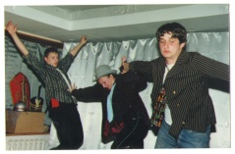
Выпускная
работа
Илья Ильф и Евгений Петров «Золотой теленок»
Социальный аспект людей,
которые будто бы не тоскуют и не печалятся, но достигнув цели, не испытывают никакого удовольствия.
Тоска!

Slide 10
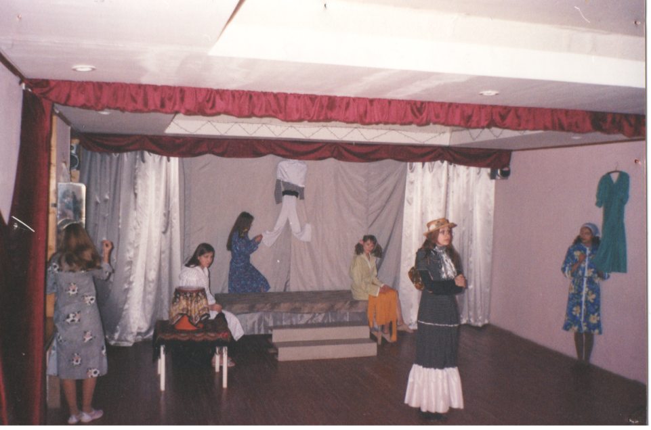
Выпускные спектакли
М. Булгаков «Мастер и Маргарита»,
«Зойкина квартира»
Понимание философии любви, самопожертвования, ответственности.
Познание истории и быта советского периода 20-30 годов прошлого столетия.

Slide 11
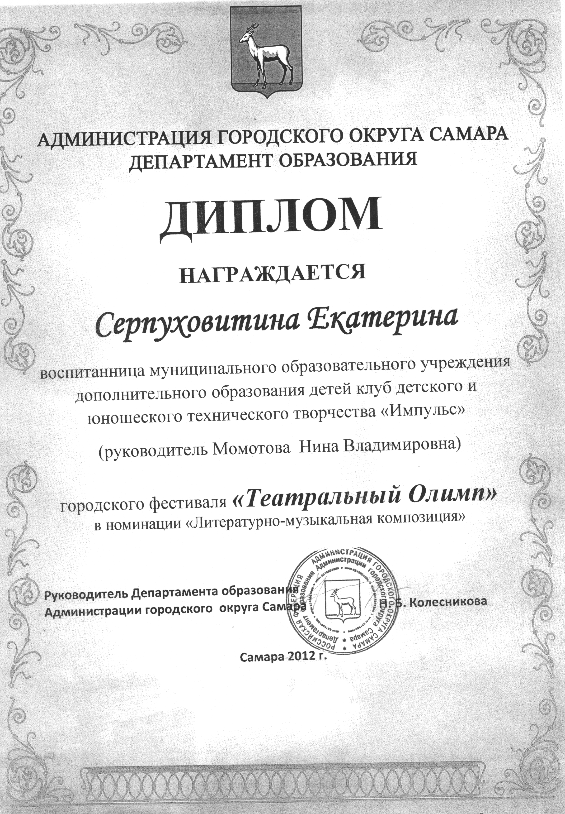
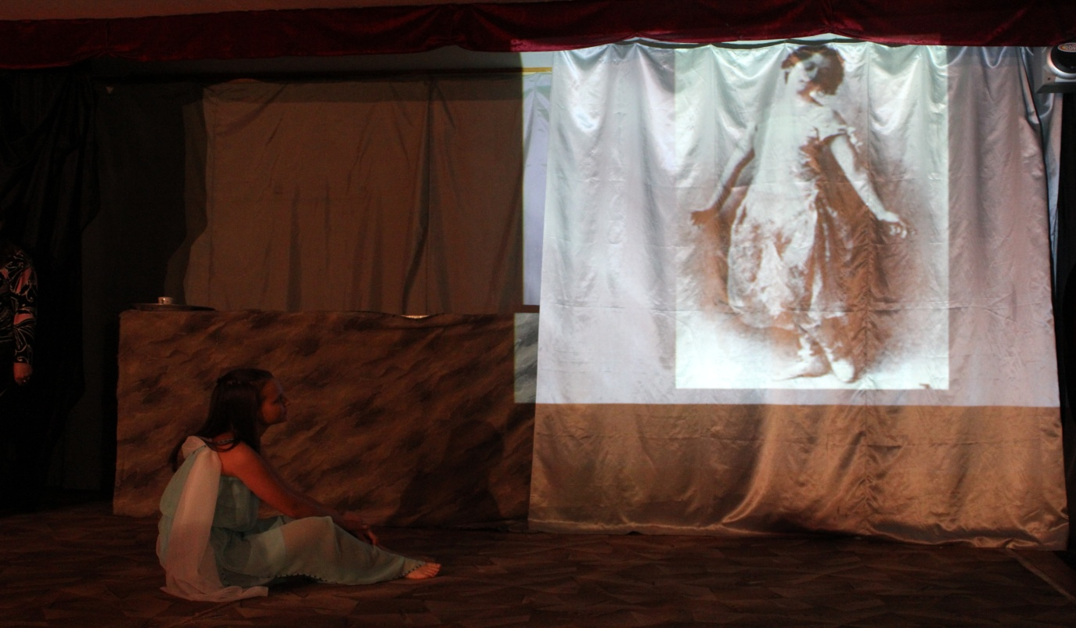
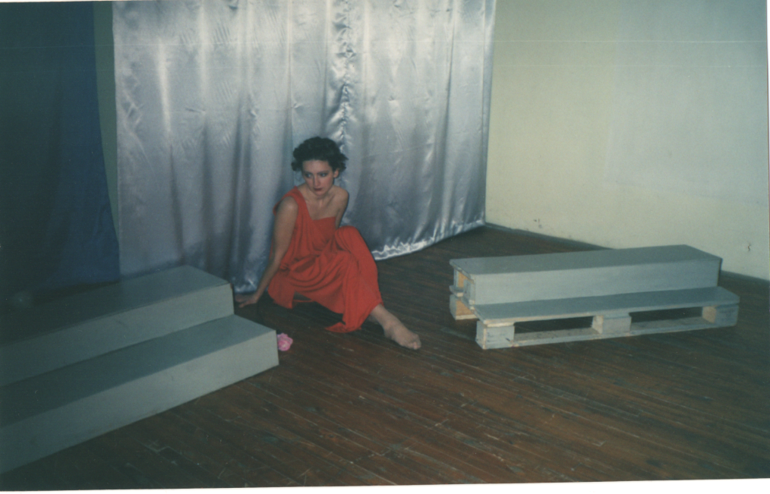
З. Сагалов
«Три жизни Айседоры Дункан»
Знакомство с творчеством знаменитой танцовщицы.
Понимание многоранности женского счастья.

Slide 12
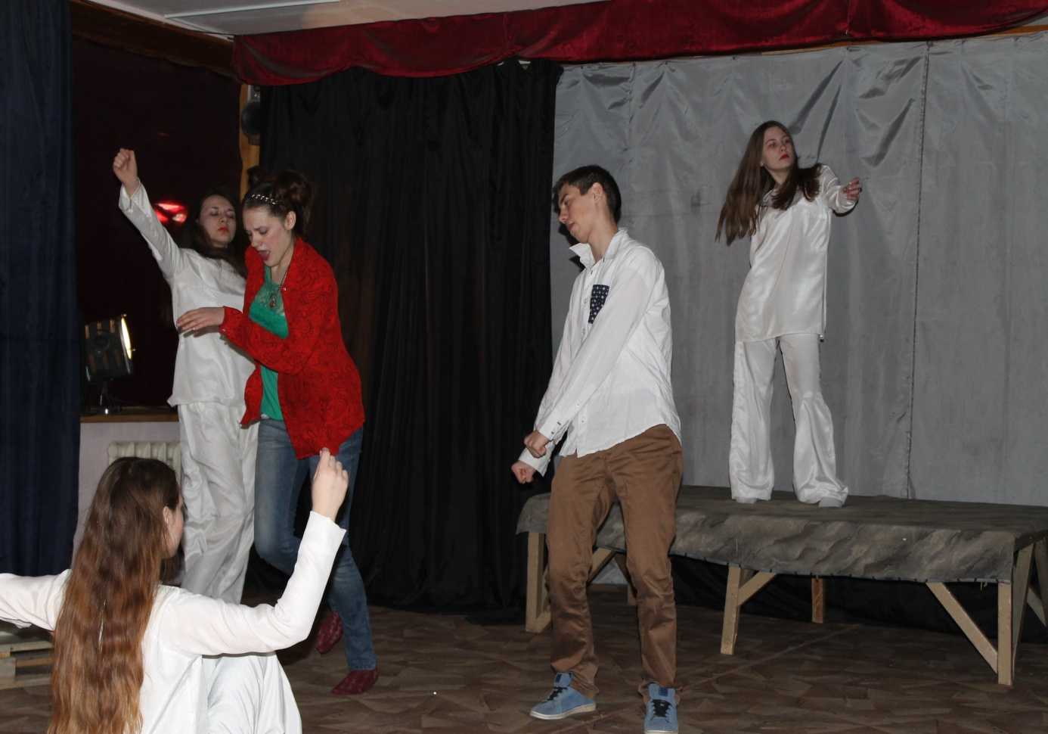
Д. Липскеров «Река на асфальте»
Спектакль-диспут
Моделирование межличностных отношений,
взаимоотношений в семье.

Slide 13
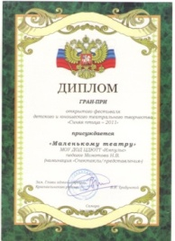
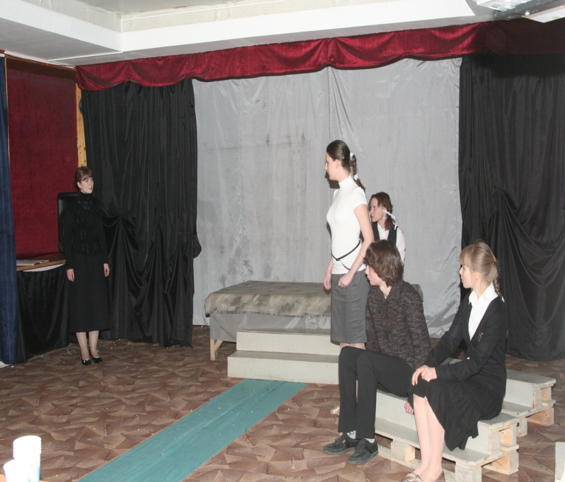
Б. Васильев «Завтра
была война»
Если путь, прорубая отцовским мечом,
Ты соленые слезы на ус намотал,
Если в жарком бою испытал, что почем, –
Значит, нужные книги ты в детстве читал.
В.С.Высоцкий

Slide 14
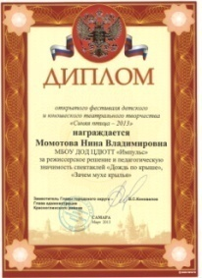
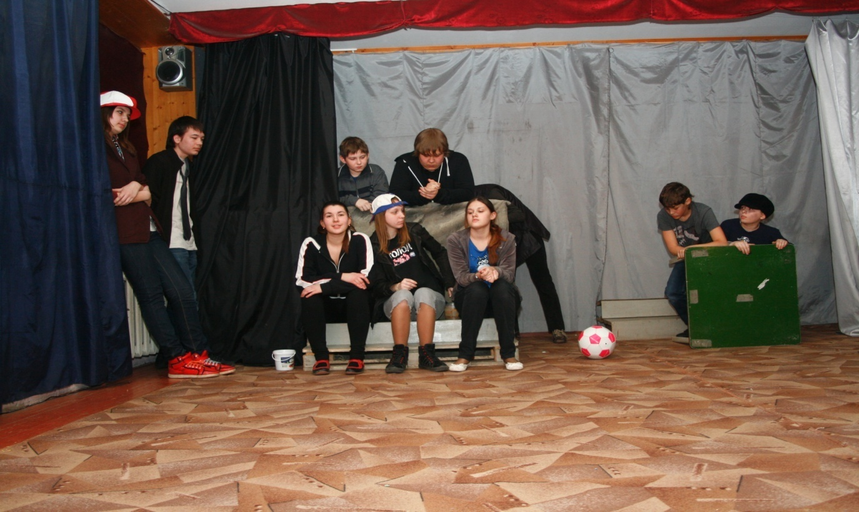
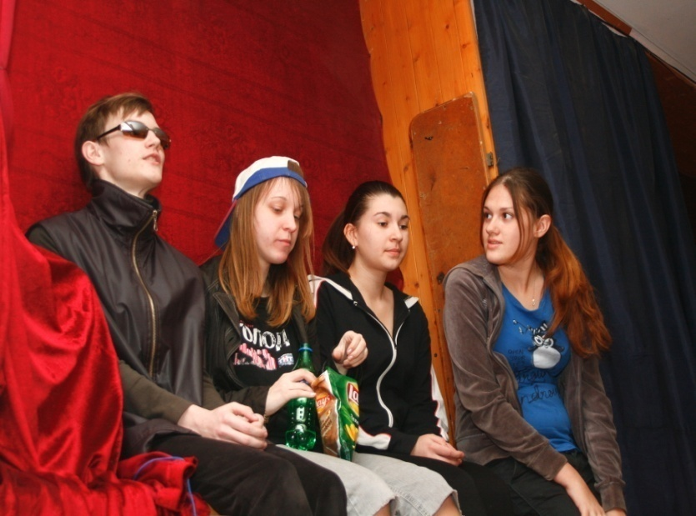
«Зачем Мухе крылья»
(в основе спектакля пьесы И. Тануниной «Дурочка», А. Донатовой «Муха-бомжуха»)
Причины беспризорности.
Умение найти выход из сложной жизненной ситуации.
Проблемы речевого общения.

Slide 15
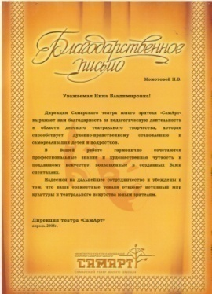
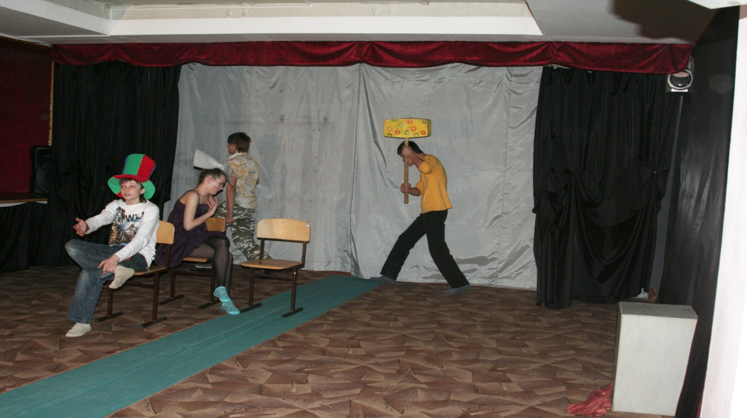
Михаил Рощин
"Валентин и Валентина".
Валентин Коростылев
"Посещение"
Виктория Токарева
"Шла собака по роялю"
В основе спектакля «Дождь по крышам» пьеса И.Тануниной
«Я вас всех люблю»
Что такое любовь и что такое влюбленность

Slide 16
А так же в репертуаре «Маленького театра»
Ангелы:
Рыкова Аня
Куридзе Жанна
Пьеса для детей
Урлих Хуб
У ковчега в восемь
Пингвины:
Горин Вова
Коновалова Ира
Галлерова Яна
Голубка:
Савиных Лиза
Педагог: Момотова Н.В.
МБОУ ДОД ЦДЮТТ «Импульс» г.о. Самара

Slide 17
МБОУ ДОД ЦДЮТТ «Импульс» г.о. Самара МАЛЕНЬКИЙ ТЕАТР
ПАМЯТЬ В ШКАТУЛКЕ
абсурдные монологи
Авторы: А. Щипанов, А. Абросимов, Л. Прус
Юля Макшанкина
Лера Назарова
Саша Леонтьева
Лиза Норватова
Мариам Давлетова
Педагог: Момотова Н.В.

Slide 18
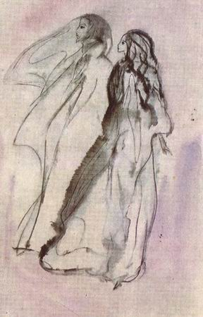
МБОУ ДОД ЦДЮТТ «Импульс» г.о. Самара МАЛЕНЬКИЙ ТЕАТР
Действующие лица и исполнители:
Мастер (Иещуа) – Кошаев Федор;
Некто (Волонд, Понтий Пилат) – Коновалов Николай;
Азазелло – Жиров Андрей;
Мальчик-газетчик – Горин Владимир
Маргарита
Кто она? - синтез или, как мы говорим, "гремучая смесь» всего, что может быть в любой женщине. Она - естественная красота и красота страшная, отталкивающая; она воплощение чистоты чувств, человеческих проявлений и явная дьявольщина; она - явь и сон. Кто создал Маргариту? Бог? Дьявол? Мастер? Или мастер Булгаков? Маргарита одна цельная сущность или её много? две, три, четыре, а то и больше? В романе она одно целое. А если мы посмотрим на каждое проявление её чувств, эмоций, поступков, мыслей, то получается Маргарит много.
Исполняют:
Юлия Грачёва
Мария Шишкина
Олеся Дубровина
Валентина Самыгина
Валерия Петрова
страницы романа
Михаила Булгакова
«Мастер и Маргарита»
Педагог: Момотова Н.В.

Slide 19
МБОУ ДОД ЦДЮТТ «Импульс» г.о. Самара МАЛЕНЬКИЙ ТЕАТР
М. Булгаков
БЕЛАЯ ГВАРДИЯ
Отрывок
читает
Юлия Грачёва
А Пушкин
Граф Нулин
Отрывок читает
Валентина
Самыгина
Дина Рубина
ТЕРНОВНИК
Читает
Олеся Дубровина
Педагог: Момотова Н.В

Slide 20
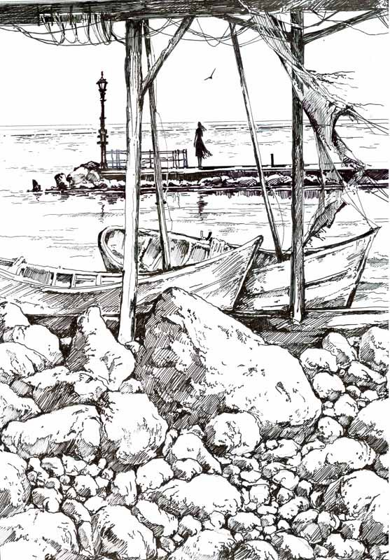
МАЛЕНЬКИЙ ТЕАТР
В.ПОНИЗОВ
А. ГРИН
«АССОЛЬ»
МЕЧТЫ В ОДНОМ ДЕЙСТВИИ
ДЕЙСТВУЮЩИЕ ЛИЦА:
Ассоль старуха – Мария Шишкина
Ассоль юная –
Валерия Петрова
Педагог:
Момотова Н.В.
МБОУ ДОД ЦДЮТТ «Импульс»
г.о. Самара

Slide 21
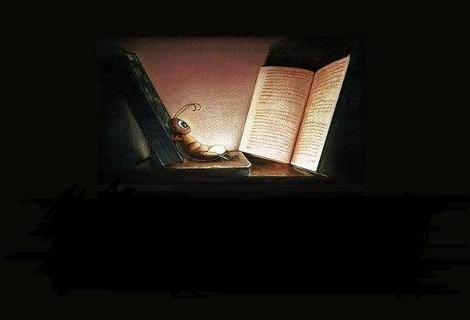
«Чтение — это окошко, через которое дети видят и познают мир и самих себя»
В.А.Сухомлинский
Спасибо
за внимание!
Научить понимать что такое хорошее литературное произведение.
Помочь ориентироваться в киноискусстве.
Воспитать культуру межличностных отношений со сверстниками и взрослыми.
«Нужно уметь закрывать скучную книгу…уходить с плохого фильма…и расставаться с людьми, которые не дорожат тобой!»
Александр Грин

